Slide 1

TRƯỜNG TIỂU HỌC QUANG TRUNG
SÁCH KẾT NỐI TRI THỨC VỚI CUỘC SỐNG – NĂM HỌC 2024 - 2025
TOÁN 4
Bài 14: SO SÁNH CÁC SỐ CÓ NHIỀU CHỮ SỐ (Tiết 1)
Giáo viên: Đỗ Thị Hường

Slide 2









Slide 3


>, <, = ?
100 000 …… 99 999
99 999 …… 89 999
89 999 …… 70 000 + 19 999
TÊN PHẦN QUÀ/

Slide 4


(Tiết 1)

Slide 5




Slide 6

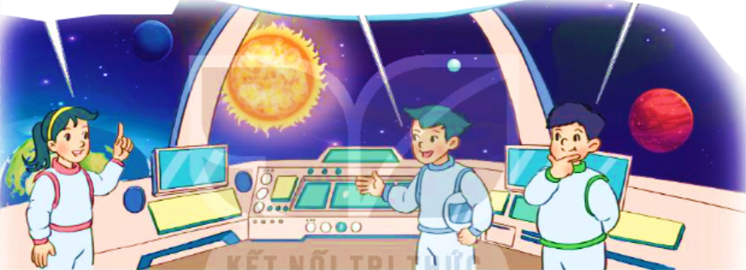
Vậy sao Hỏa cách xa Mặt Trời hơn
Sao Kim cách Mặt Trời khoảng
108 000 000 km.
Sao Hỏa cách Mặt Trời khoảng
230 000 000 km.
Như vậy, bạn Nam đã sử dụng so sánh để biết được Sao Hỏa cách xa Mặt Trời hơn Sao Kim
Muốn biết trong hai số, số nào lớn hơn, số nào bé hơn, ta sử dụng phép toán gì?

Slide 7


Quy tắc so sánh hai số có nhiều chữ số:
Số nào có nhiều chữ số hơn thì lớn hơn.
Nếu hai số có cùng số chữ số thì so sánh từng cặp chữ số ở cùng một hàng, kể từ trái sang phải.
Chẳng hạn: vì 2 > 1
nên 230 000 000 > 108 000 000.

Slide 8
Ví dụ: Cho khoảng cách từ Trái Đất đến Mặt Trời là 149 600 000 km, khoảng cách từ sao Mộc đến Mặt Trời là 741 510 000 km. Em hãy so sánh và cho biết hành tinh nào cách xa Mặt Trời hơn.
149 600 000 < 741 510 000
Sao Mộc cách xa Mặt Trời hơn.

Slide 9


Slide 10

1
>, <, =
>
?
278 992 000 278 999
>
?
200 000 000 99 999 999
3 405 000
<
37 338 449 37 839 449
?
=
?
3 405 000 3 000 000 + 400 000 + 5 000
<
3 004 000 3 400 000
?
<
?
650 700 6 000 000 + 500 000 + 7 000
6 507 000

Slide 11
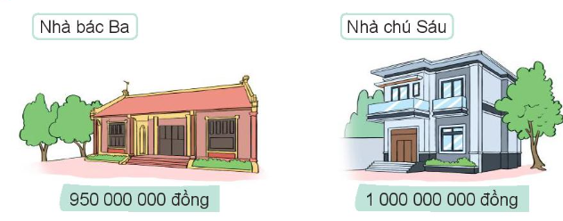
2
So sánh giá tiền hai căn nhà của bác Ba và chú Sáu.
950 000 000 < 1 000 000 000
→ Nhà chú Sáu đắt tiền hơn nhà bác Ba.

Slide 12
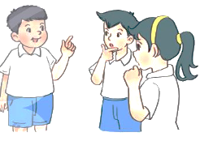
3
Việt nói rằng: “Hai số 37 003 847 và 23 938 399 có cùng số chữ số. Chữ số tận cùng của số 23 938 399 là 9. Chữ số tận cùng của số 37 003 847 là 7.
Mà 9 lớn hơn 7 nên 23 938 399 lớn hơn 37 003 847”.
Hỏi Việt đã nói sai ở đâu?
Việt sai ở chỗ đã so sánh số từ phải sang trái.
Để đúng với quy tắc so sánh số có nhiều chữ số, ta phải so sánh từ trái sang phải, tức là so sánh chữ số hàng chục triệu của hai số trước.

Slide 13


Slide 14

Hỏi nhanh đáp đúng
Đố bạn số 356 872, 283 576, 638 752 số nào lớn nhất?
Đố bạn số 394 765; 563 947; 349 675 số nào bé nhất?
638 752
349 675

Slide 15









CHÚC CÁC EM HỌC TỐT!

